Slide 1



常用标准控件
学习程序设计，初学者要善于模仿，并要多练。
任何一门程序设计语言都有一套严格的编程规定(如语法规则)，在编程时一定要遵守这些规定(只能遵守，不能创造)。

Slide 2
第6章 常用标准控件
本章主要内容
文本控件
图形控件
按钮控件
选择控件━复选框和单选框
选择控件━列表框和组合框
滚动条
标签
计时器
命令按钮
文本框
框架
输入框
消息框
焦点与Tab顺序
退出

Slide 3
6.1 文本控件
标签(Label)主要用来显示比较固定的提示性信息。 （知识点）
标签的默认名称（Name）和标题（Caption）为Labelx（x为1、2、3…）。它所显示的内容只能用Caption属性进行设置和修改，不能直接编辑。标签控件常用来标注本身不具有Caption属性的控件，如为文本框、列表框和组合框等控件附加描述信息。
标签的部分属性与窗体及其他控件相同，包括FontBold、FontItalic、FontName、FontSize、FontUnderline、Height、 Width、left、Top、Name 、Visual。
与图片框、图像框一样，标签可触发Click和Dblclick事件。
目录

Slide 4
6.1 文本控件
几点说明：
Alignment属性：用来确定标签中标题的对齐方式，可以设置为0、1和2；标题靠左（默认）、靠右、居中显示。
AutoSize属性：用来确定是否根据Caption属性指定的标题自动调整标签的大小，可以设置为True或False。
Caption属性：用来在标签中显示文本。
可以在Caption属性中为控件指定一个访问键
例如： Command1.Caption=“结束(&E)”
运行时只要用户同时按下Alt键和E键，就能执行该按钮命令
BorderStyle属性：设置标签的边框。可取0和1；无框和有框。
Enabled属性：返回或设置一个值，用来确定一个窗体或控件是否对用户产生的事件作出响应。
Backstyle属性：用来设置标签是否覆盖背景。设置值为0和1

Slide 5
6.1 文本控件
文本框(TextBox)是一个文本编辑区域，在设计阶段或运行期间可以在该区域中输入、编辑和显示文本内容。类似于一个简单的文本编辑器（知识点）
1. 文体框事件和方法： (Move、SetFocus方法，Change、Click事件常用)
(1) Change事件：当用户向文本框输入信息，或当程序把Text属性设置为新值从而改变文本框的Text属性时，将触发该事件。
(2) GotFocous事件：当文本框具有输入焦点（即活动状态）时，键盘上输入的每个字符都将在文本框中显示出来。只有当一个文本框被激活并且可见性为True时才收到焦点。
(3) LostFocous事件：当按下Tab键使光标离开当前文本框或用鼠标选择窗体中的其他对象时触发该事件。
(4) SetFocous方法：文本框较常用的方法，该方法可以把光标移到指定的文本框中。
格式：[对象.] SetFocous

Slide 6
6.1 文本控件
文本框属性：
Maxlength属性：用来设置允许在文本框中输入的最大字符数。设置为0时，最大字符数为32K
MultiLine属性：用来设置是否允许多行显示。
PasswordChar属性：用于口令输入。
ScrollBars属性：用来确定文本框是否有滚动条。
SelLength属性：返回当前选择的字符数。
SelStart属性：用来定义当前选择的文本的起始位置。
SelText属性：用来返回当前选择文本的字符串，若没有选择文本，则是一个空字符串。
Text属性：用来设置文本框中显示的内容。
Locked属性：用来设置文本框是否可编辑。

Slide 7

在窗体上已经建立了两个文本框Text1和Text2，并编写
如下三个事件过程：
Private Sub Form_Click()
Text2.Text = "P"
Text1.Text = "P" + Text1.Text
End Sub
Private Sub Text1_Change() '内容发生改变
Text2.Text = Text2.Text + "N" + Text1.Text
End Sub
Private Sub Form_Load()
Text2.Text = "M"
Text1.Text = "M"
End Sub
运行程序后单击窗体，则在文本框Text2中显示的内容是
A. PNM B. NPM C. PNP D. PNPM
思考题
例6.1
想一想
D

Slide 8
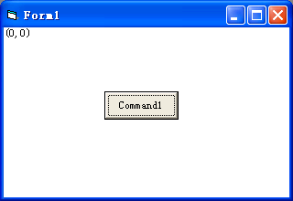
6.2 图形控件
4种图形控件：PictureBox控件、Image控件、Shape控件和Line控件；
图形方法：Circle方法、Line方法
坐标系
每个对象都定位于存放它的容器内
每个容器都有一个坐标系，它包括坐标原点，x坐标轴和y坐标轴，默认的坐标原点(0,0)在容器对象的左上角
默认单位为Twip(缇)，还可以使用磅、像素、厘米等单位
一缇为一磅的 1/20 ，一英寸的 1/1440。一厘米的 1/567
X
Top
Left
Height
Width
Y
目录

Slide 9
6.2.1 图片框和图像框（知识点）
（1）与窗体的属性相同的属性
部分窗体的属性，如Enable、Visible、FontBold、FontSize等，也适用于图片框和图像框，用法相同。窗体的另一些属性，如AutoRedraw、Height、Left、Top、Width等也可用于图片框和图像框。但窗体位于屏幕上，而图片框和图像框位于窗体上。其坐标的参考点是不一样的。窗体位置使用绝对坐标，以屏幕为参考点；而图片框和图像框使用的是相对坐标，是以窗体为参考点的。
（2）CurrentX和CurrentY属性
该属性用来设置下一个输出的水平（CurrentX）或垂直（CurrentY）坐标。这两个属性只能在运行期间使用，格式如下：
[对象.] CurrentX [ = x]
[对象.] CurrentY [ = y]

Slide 10
6.2.1 图片框和图像框
（3）Picture属性
该属性用于窗体、图片框和图像框，它既可以通过属性窗口设置，也可以通过程序代码设置。用来把图片放入这些对象中。图片文件的格式为Bitmap（位图）、Icon（图标）、Metafile（图元文件）、Jpeg（Joint Photographics Expert Group）、Gif（Graphics Interchange Format）。
（4）Stretch属性
只用于图像框，其功能与Autosize属性在图片框中的功能一样，用来设置图像框控件上是否自动改变大小以显示所载入图像的全部内容。与Autosize属性不同的是，当Stretch属性设置为False时，将自动改变图像框大小以显示所载入图像的全部内容，当Stretch属性设置为True时，则不会进行自动调整图像框大小。
与窗体一样，图片框、图像框标签可接收Click和Dblclick事件，可以在图片框中使用Cls（清屏）和Print方法

Slide 11
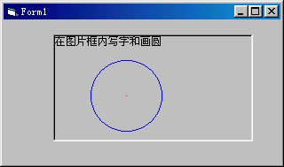
6.2.1 图片框(PictureBox)
图片框(PictureBox)和图像框(Image)都是用于显示图形。图片框可以作为其他控件的容器。
示例6.2
Private Sub Form_Load()
Show
Picture1.Print "在图片框内写字和画圆"
Picture1.Circle(1200, 1000), 600, RGB(0, 0, 255)
Picture1.PSet(1200, 1000), RGB(255, 0, 0)
End Sub
例6.2

Slide 12
6.2.2 图形文件的装入（知识点）
所谓图形文件的装入，就是把Visual Basic 所能接收的图形文件装入窗体、图片框、图像中。
（1）图片框与图像框的区别
①图片框是“容器”控件，可以作为父控件，而图像框不能作为父控件。
②图片框可以通过Print方法接收文本，并且可以接收由像素组成的图形，而图像框不能接收Print方法输入的信息，也不能用绘图方法在图像框上绘制图形。
③图像框比图片框占用的内存少，显示速度快。在同等条件下，应优先考虑作用图像框

Slide 13
6.2.2 图形文件的装入
（2）在设计阶段装入图形文件
图形文件可以在设计阶段装入，也可在运行阶段装入。设计阶段有两种方法：一种是通过属性窗口中的Picture属性装入；另一种是利用剪贴板把图片粘贴到窗体、图片框和图像框中 。
（3）在运行期间装入图片
运行期间可利用LoadPicture函数把图形文件装入窗体、图片框和图像框中
格式：[对象.] Picture = LoadPicture(“文件名”)
这里的“文件名”指的是图形文件，包括路径名。
用一个“空”图形覆盖原来的图形就能实现删除图片中的图形的目的，使该图片框变为空白。
格式： Picture1. Picture = LoadPicture()

Slide 14
6.2.3 直线和形状（知识点）
直线和形状具有Name和Visible属性。形状还具有Height、Left等标准属性，直线具有位置属性，即直线两个端点的坐标（X1,Y1）和（X2,Y2）。另外直线和形状还有如下属性。
（1）BorderColor
该属性用来设置直线和形状的颜色。
（2）BorderStyle
该属性用来设置直线和形状的边界线的线型。有7种类型。
① 0 代表透明型。 ② 1 表示实线（━━）
③ 2 表示虚线（-----） ④ 3 表示点线（……）
⑤ 4 表示点划线（―•―•―•）
⑥ 5 表示双点划线（―‥ ―‥ ―‥ ）
⑦ 6 表示内实线（▁▁▁）

Slide 15
6.2.3 直线和形状
（3）BorderWidth
该属性用来指定直线的宽度或者形状边界线的宽度，默认时以像素为单位。
（4）BackStyle
该属性用于形状控件，设置值为0或1，用来决定形状是否被指定的颜色填充。
（5）FillColor
该属性用来定义形状的内部颜色。
（6）FillStyle
该属性的设置值决定了形状控件内部填充图案，可以取8种值，即0-实心、1-透明、2-水平线、3-垂直线、4-向上对角线、5-向下对角线、6-交叉线、7-对角交叉线。
（7）Shape
该属性用来确定所画形状的几何特性，有6种不同的取值，即0-矩形、1-正方形、2-椭圆形、3-圆形、4-四角园化的矩形、5-四角园化的正方形。

Slide 16
6.2.4 图形方法
使用Pset(画点)、Line(画线)、Circle(画圆)等图形方法，可以在窗体和图片框上绘制简单的图形
1. Pset(画点)方法
格式：[对象名.] Pset [Step](x,y)[,颜色]
功能：在对象的指定位置(x,y)上按选定的颜色画点 ，Step在上次位置加x,y
示例：下列语句能在坐标位置(500，900)处画一个红点：
Pset (500,900), RGB(255,0,0)
2. Line(画线)方法
格式：[对象名.] Line [(x1,y1)]-(x2,y2)[,颜色]
功能：在两个坐标点之间画一条线段。
例如，下列语句可在窗体上画一条斜线
Line (600,600)-(2000,3000)
3. Circle(画圆)方法
格式：[对象名.] Circle [Step](x,y)，半径[，颜色，起点，终点，纵横比]
功能：在对象上画圆、椭圆或圆弧 （step指坐标以上一坐标点为原点）

Slide 17
6.3 按钮控件（知识点）
在应用程序中，命令按钮通常用来在单击时执行指定的操作。包括Caption、Enabled、FontBold、FontItalic、FontName、FontSize、FontUnderline、Height、Left、Name、Top、Visible、Width。此外它还有Cancel、Default、Style、Picture、DownPicture、DisabledPicture属性。
（1）Cancel属性
当一个命令按钮的Cancel属性设置为True时，按ESC键与单击命令按钮的作用相同。
（2） Default属性
当一个命令按钮的Default属性设置为True时，按回车键与单击命令按钮的效果相同。
（3） Style属性
该属性设置或返回一个值，用来指定控件的显示类型和操作，而且该属性是只读属性。0：标准样式，1：图形格式
目录

Slide 18
6.3 按钮控件
（4）Picture属性
该属性可以给命令按钮指定一个图形，但要使用这个属性，首先须把Style属性设置为1（图形格式），否则Picture属性无效。
（5） DownPicture属性
该属性用来设置当控件被单击并且处于按下状态时在控件中显示的图形，可用于复选框、单选和命令按钮。此属性和Picture属性一样，使用前必须把Style属性设置成1 。
（6） DisabledPicture属性
该属性用来设置对一个图形的引用，当命令按钮禁止使用时在按钮中显示该图形。此属性使用前必须把Style属性设置成1 。
和图片框Picture属性一样，既可以从属性窗口中设置命令按钮的Picture、 DownPicture 、 DisabledPicture属性，也可以通过LoadPicture函数装入图形。
命令按钮常用的是单击（Click）事件。单击命令按钮时触发Click事件。（命令按钮没有双击事件）

Slide 19
6.4 选择控件-复选框与单选按钮（知识点）
提供选项让用户选择，如选择“是”或“否”，从列表中选择某一项等
选择的控件有：
单选按钮、复选框、列表框和组合框
目录

Slide 20
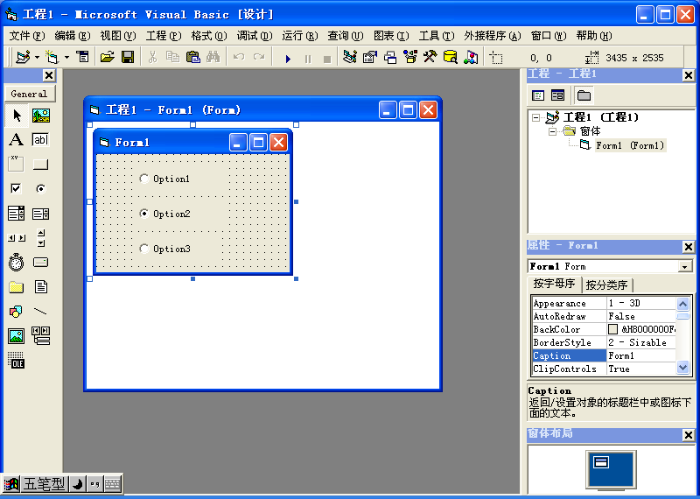
4.4.1 单选按钮
1. 单选按钮的用途
单选按钮(OptionButton)控件由一个圆圈“○”及紧挨它的文字组成，能提供“选中”和“未选中”两种可选项
成组形式出现
2. 常用属性
Caption属性：标题
Value属性：表示单选按钮是否被选中，选中时Value值为True,按钮中心为一个圆点；否则为False，按钮是一个圆圈。
使用单选按钮组时，选中其中一个，其余就会自动关闭
Alignment属性：设置单选按钮标题的对齐方式，它可以在设计时设置，也可以在运行期间设置。
格式：对象.Aligment[ = 值]
取值为0时表示控件居左，标题在控件右侧显示
取值为1时表示控件居右，标题在控件左侧显示
Caption属性
单选按钮组

Slide 21
4.4.1 单选按钮
2. 常用属性
Style属性：
该属性用来指定单选按钮的显示方式，以改善视觉效果。可以取值0和1。取0时，表示是标准样式；取1 时，表示是图形样式。该属性是只读属性，只能在设计时使用。
3. 事件
Click事件
单选按钮可以接收Click事件，在应用程序中可以创建一个事件过程，检测控件对象Value属性值，再根据检测结果执行相应的处理。但通常不对单选按钮的Click事件进行处理。当单击单选按钮时，将自动改变其状态，一般不需要编写Click事件过程。

Slide 22
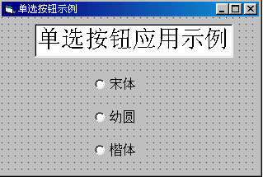
例6.3 用单选按钮组控制显示不同的字体
(1) 创建应用程序的用户界面和设置对象属性
单选按钮组；
初始状态：设置Option1的Value属性值设置为True，或通过代码“Option1.Value=True” 来实现
(2) 编写程序代码
功能要求
例6.3

Slide 23
程序代码如下：
Private Sub Option1_Click()
Text1.FontName = "宋体"
End Sub
Private Sub Option2_Click()
Text1.FontName = "幼圆"
End Sub
Private Sub Option3_Click()
Text1.FontName = "楷体_GB2312"
End Sub

说明：程序代码中所用的字体号(如“宋体”、“幼圆”等)必须与系统提供的字体相一致

Slide 24

4.4.2 复选框
1. 复选框的用途
复选框(CheckBox) 控件由一个四方形小框和紧挨它的文字组成。提供“选中”和“未选中”两种可选项
复选框控件与单选按钮控件在使用方面的区别
2. 常用属性
Caption属性
Value属性：表示复选框的状态
有三种取值：0——未选中(缺省值)
1——选中
2——不可用(灰色显示)
Alignment属性；Style属性
3. 事件
复选框可响应的事件与单选按钮基本相同
Caption属性
复选按钮组
Value属性为2

Slide 25
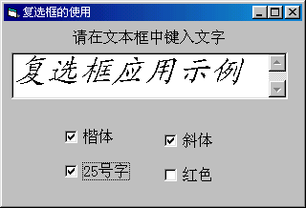
例6.4 用复选框来控制文字的字体、字型、字号及颜色
(1)创建应用程序的用户界面和设置对象属性
多行文本框(带垂直滚动条)和四个复选框
(2)编写程序代码
功能要求：程序开始运行后，用户在文本框中输入一段文字(如“复选框应用示例”)，然后按需要单击各复选框，则文字的字体、字型、字号及颜色随之改变
例6.4

Slide 26
Private Sub Check1_Click()
If Check1.Value = 1 Then '判复选框1是否选中
Text1.FontName = "楷体_GB2312"
Else
Text1.FontName = "宋体"
End If
End Sub
Private Sub Check2_Click()
If Check2.Value = 1 Then '判复选框2是否选中
Text1.FontItalic = True
Else
Text1.FontItalic = False
End If
End Sub
Private Sub Check3_Click()
If Check3.Value = 1 Then '判复选框3是否选中
Text1.FontSize = 25
Else
Text1.FontSize = 9
End If
End Sub

Slide 27
Private Sub Check4_Click()
If Check4.Value = 1 Then '判复选框4是否选中
Text1.ForeColor = RGB(255, 0, 0)
Else
Text1.ForeColor = RGB(0, 0, 0)
End If
End Sub
在运行中，可以任意设定这四个复选框的状态，可以四项都不选，也可以选择其中一项至四项

Slide 28
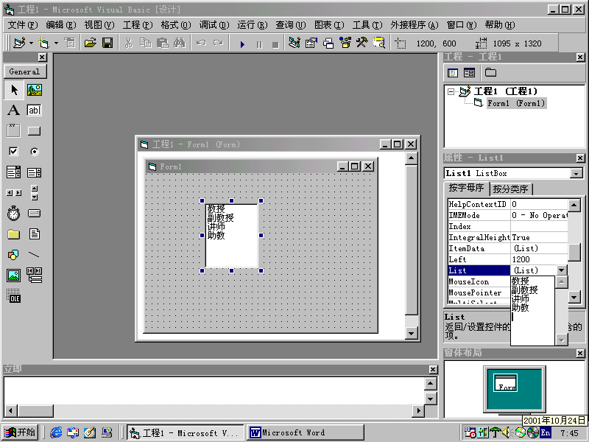
6.5 选择控件—列表框与组合框
列表框和组合框都能为用户提供若干个选项，供用户从中任意选择
6.5.1 列表框(ListBox) （知识点）
Colums属性：用来确定列表框的列数。
默认值为0，所有项目呈单列显示。如果该
属性等于1，则列表框呈现多列显示。如果
该属性大于1且小于列表框的项目数，则列
表框呈现单行多列显示。
List属性：字符型数组, 存放列表
框的表项数组的下标从0开始。
例如，List1.List(0)的值为“教授”，
List1.List(1)的值为“副教授” 。
ListCount属性：表项数目，表项的序号从0开始，最后一项的序号为ListCount-1
例6.5

Slide 29
6.5 选择控件—列表框与组合框
ListIndex属性：返回已选定表项的顺序号(索引)。若未选定任何项，则ListIndex的值为-1
MultiSelect属性：一次可选择表项数。0-单项，1-多项，2-指定
Selected属性：逻辑型数组，表明该项示列表框中某一表项是否被选中。每个元素与列表框中的一项对应。当元素的值为True时，表明选择了该项；如为False时，表示未选择。
SelCount属性：如果MultiSelect属性设置为1或2，则该属性用于读取列表框中所选项的数目。
Sorted属性：用于设定表项是否按字母、数字升序排列。
Style属性：用于确定控件的外观。只能在设计时确定。可设置为0（标准形式）和1 （复选框形式）
Text属性：最后一次选中的表项的文本，不能直接修改该属性
目录

Slide 30
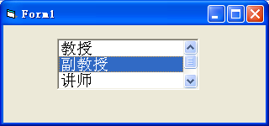
假设列表框List1中有四个表项，并已选定第2项，则 有：
List1.ListIndex 为1
List1.Text的值为”副教授”
List1.Selected(1)为True

Slide 31
列表框方法
(1) AddItem方法：用于把一个列表项加入列表框
格式： [对象.]AddItem 列表项[，索引]
举例：List1.AddItem "海南省" ，28
(2) Clear方法：用于清除列表框中的所有项目
(3) RemoveItem方法：用于删除指定的列表项
采用以下方法，可为列表框List1赋值：
(1)在属性窗口中设置
(2)利用AddItem赋值 (3) 利用List属性赋值
List1.AddItem “教授” List1.List(0)= “教授”
List1.AddItem “副教授” List1.List(1)= “副教授”
List1.AddItem “讲师” List1.List(2)= “讲师”
List1.AddItem “助教” List1.List(3)= “助教”

Slide 32
列表框表项的输出
列表框接收Click和DblClick事件，但有时不用编写Click事件过程代码，而当单击一个命令按钮或发生DblClick事件时，读取Text属性
(1) 用鼠标单击列表框内某一表项，则该表项值存放在Text属性中。
例如：x = List1.Text '把表项值存放在x变量中
(2) 指定索引号来取表项的内容，例如：
List1.ListIndex = 3
x = List1.Text
(3) 直接从数组List()中读取，例如：
x = List1.List(5)

Slide 33
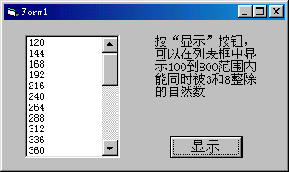
例6.6 设计一个程序，找出100～800范围内所有能同时被3和8整除的自然数
(1)分析：判别条件为 (n Mod 3=0) And (n Mod 8=0)
(2)创建应用程序的用户界面和设置对象属性
例6.6

Slide 34
(3)编写程序代码
编写的“显示”按钮Click事件过程代码：
Private Sub Command1_Click()
List1.Clear
For n = 100 To 800
If (n Mod 3 = 0) And (n Mod 8 = 0) Then
List1.AddItem n
End If
Next n
End Sub

Slide 35
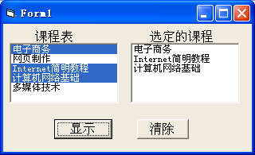
例6.7 设计一个选课程序
(1)创建应用程序的用户界面和设置对象属性
用户先在左列表框(List1)选择一个或多个选修课，当单击“显示”按钮时，在右列表框(List2)中将显示出用户选中的所有课程。单击“清除”按钮时，将清除右列表框中的内容
(2)编写程序代码
例6.7
MultiSelect属性值为2

Slide 36
Private Sub Form_Load()
List1.AddItem "电子商务"
List1.AddItem "网页制作"
List1.AddItem "Internet简明教程"
List1.AddItem "计算机网络基础"
List1.AddItem "多媒体技术“
End Sub
Private Sub Command1_Click() '"显示"按钮单击事件
List2.Clear '清除列表框的内容
For i = 0 To List1.ListCount - 1 '逐项判断
If List1.Selected(i) Then '真时为选定
List2.AddItem List1.List(i)
End If
Next i
End Sub
Private Sub Command2_Click() '"清除"按钮单击事件
List2.Clear
End Sub

Slide 37
6.5.2 组合框（知识点）
允许从已有的选项中进行选择，还允许输入列表中不包括的内容
列表框和文本框的组合
具有列表框和文本框的大部分属性和方法。独有的一些属性：
(1)Style属性：该属性取值为0，1或2，分别决定了组合框的三种不同类型
下拉组合框(Dropdown Combo)：允许选择或输入新数据
简单组合框(Simple Combo)： 允许选择或输入新数据
下拉列表框(Dropdown List)： 只允许选择，不能输入新数据

Slide 38
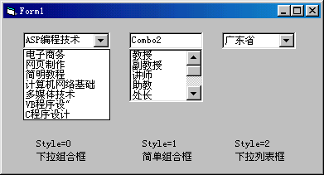
(2)Text属性：用户所选定项目的文本或直接从文本框输入的文本
组合框事件：依赖于Style属性，当用户单击组合框中向下箭头时，将触发DropDown事件，实际上对应于向下箭头的单击（Click）事件
组合框方法：AddItem、Clear和RemoveItem方法也适用于组合框

Slide 39
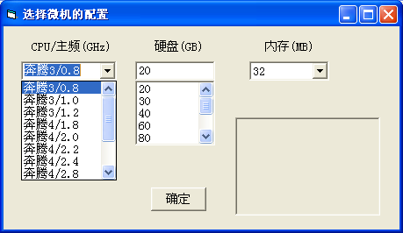
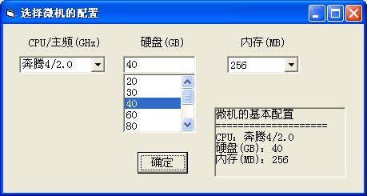
例6.8 在窗体上设置3个组合框，用于选择微机部分配置，
包括CPU/主频、硬盘及内存。
(1)创建应用程序的用户界面和设置对象属性
窗体上含有Combo1，Combo2，Combo3三个组合框，其Style属性从左至右分别为0、1和2，即除了“内存” 大小只能从列表中选择外，其余内容既可以从列表中选择，也可以由用户输入。
在属性窗口中输入相关数据
Style=0
下拉组合框
Style=1
简单组合框
Style=2
下拉列表框
设计界面
运行界面
图片框
例6.8

Slide 40
(2)编写程序代码
Private Sub Form_Load()
Combo1.Text = Combo1.List(0)
Combo2.Text = Combo2.List(0)
Combo3.Text = Combo3.List(0)
End Sub
Private Sub Command1_Click() '“确定”按钮的事件过程
Picture1.Cls
Picture1.Print "微机的基本配置"
Picture1.Print String(20, "=")
Picture1.Print "CPU："; Combo1.Text
Picture1.Print "硬盘(GB)："; Combo2.Text
Picture1.Print "内存(MB)："; Combo3.Text
End Sub

Slide 41
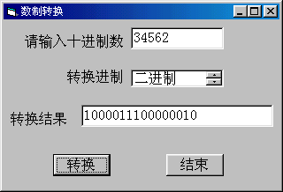
例6.9 输入一个十进制整数，将其转换成二进制
数、八进制数或十六进制数
(1)创建应用程序的用户界面和设置对象属性
功能要求：用户在文本框Text1中输入要转换的十进制数，选择转换进制，单击“转换”按钮(Command1)后，则在文本框Text2中输出转换结果。
例6.9

Slide 42
(2)算法：模仿十进制整数转换成二进制数的方法(即“除2取余”)，采用逐次“除n取余”法(n为2，8或16)，即用n不断去除要转换的十进制数，直至商为0为止，将每次所得的余数逆序排列(以最后余数为最前位)，即得到所转换的n进制数。
示例： (6)₁₀ = (110)₂ (142)₁₀ = (8E)₁₆
求余数
= 142 Mod n
2 6 0
16 142 14 (E)
2 3 1
16 8 8
2 1 1
0
反序
求商数
= Int(142/n)
0

Slide 43
(3)把 0 ～15转换为十六进制数”0” ～”F”
把数值0～9，10 ～ 15 转换为字符“0” ～”9” ,”A”～”F”
利用 “换码表”(Ch变量)
Ch = “0123456789ABCDEF”
要把数值s(0 ～15)转换为十六进制数码”0” ～”F”，可采用
c = Mid(Ch, s + 1, 1)
即以 s+1 确定位置，从Ch中取出相应的一个字符。
当s=5时， c = “5”
当s=14时，c = “E”

Slide 44
(4) ItemData属性的作用
列表框的名称为List1，其List属性设置了三个表项：二进制、八进制和十六进制，ItemData属性设置了相应的值：2，8和16
(5)编写程序代码
List 属性
ItemData属性
属性 ListIndex
二进制
八进制
十六进制
2
8
16

Slide 45
Private Sub Command1_Click() '“转换”按钮单击事件过程
Dim y As String, x As Long, s As Integer
Dim Ch As String, n As Integer
Ch = "0123456789ABCDEF" '换码表
If List1.ListIndex = -1 Then
n = 2 '未选，则以二进制转换
Else
n = List1.ItemData(List1.ListIndex)
End If
y = "" ：x = Val(Text1.Text)
If x = 0 Then
Text2.Text = ""
Exit Sub
End If
Do While x > 0
s = x Mod n '取余数
x = Int(x / n) '求商
y = Mid(Ch, s + 1, 1) + y '换码，反序加入
Loop
Text2.Text = y
End Sub
例6.9
Private Sub Command2_Click() '结束
End
End Sub
示例：(142)₁₀ = (8E)₁₆

Slide 46
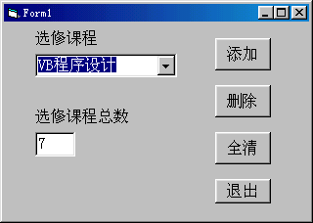
例6.10 编制程序，把一批课程名放入组合框中，再对组合框进行项目显示、添加、删除、全部删除等操作
(1)创建应用程序的用户界面
(2)设置对象属性
组合框的Style属性为0，TabIndex(键序)为0
两个标签；四个命令按钮； 一个文本框Text1，用来显示当前的选修课总课程数
例6.10

Slide 47
(3)编写程序代码
Private Sub Form_Load()
Combo1.AddItem "电子商务"
Combo1.AddItem "网页制作"
Combo1.AddItem "Internet简明教程"
Combo1.AddItem "计算机网络基础"
Combo1.AddItem "多媒体技术"
Combo1.Text = "" '置空值
Text1.Text = Combo1.ListCount '表项个数
End Sub
Private Sub Command1_Click() '”添加”
If Len(Combo1.Text) > 0 Then
Combo1.AddItem Combo1.Text
Text1.Text = Combo1.ListCount
End If
Combo1.Text = ""
Combo1.SetFocus
End Sub

Slide 48
Private Sub Command2_Click() '“删除”
Dim ind As Integer
ind = Combo1.ListIndex
If ind <> -1 Then '-1表示无表项
Combo1.RemoveItem ind '删除已选定的表项
Text1.Text = Combo1.ListCount
End If
End Sub
Private Sub Command3_Click() '“全清”
Combo1.Clear
Text1.Text = Combo1.ListCount
End Sub
Private Sub Command4_Click()
End
End Sub

Slide 49
例6.11 把一个正整数写成若干个素数相乘的形式
例如： 10＝2*5
24=2*2*2*3
76=2*2*19
解题的步骤；程序代码：
Private Sub Form_Load()
Show
s = InputBox("请输入一个正整数")
x = Val(s) ：Print
Print x; "=";
For i = 2 To x
Do While (x Mod i = 0) '求相同因子
x = x / i
Print i;
If x <> 1 Then Print "*";
Loop
Next i
End Sub
例6.11
示例：20 = 2*2*5

Slide 50
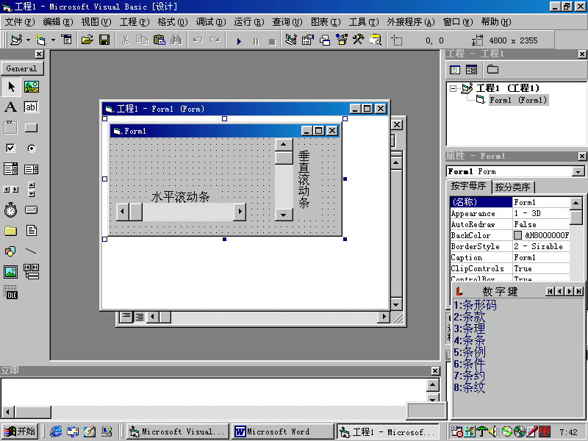
6.6 滚动条（知识点）
1.滚动条的用途
为不能自动支持滚动的应用程序和控件提供滚动功能，也可作为数据输入的工具。
水平滚动条(HScrollBar)和垂直滚动条(VScrollBar)
2. 常用属性
(1) Min、Max属性：取值范围为-32768-32767。最小值Min属性的默认值为0，最大值Max属性的默认值为32767。
(2) Value属性：表示滚动块在滚动条中的位置值
移动滚动块时，代表的值随之改变
(3) SmallChange属性：最小变动值（单击滚动条两端的箭头）
(4) LargeChange属性：最大变动值（单击滚动框前后的部位）
目录

Slide 51
3. 事件
滚动条控件可以识别10个事件，其中最常用的是Scroll和Change事件
(1)Scroll事件：当用鼠标拖动滚动块时，即触发Scroll事件
(2)Change事件：当改变Value属性值时，即触发Change事件
当释放滚动块、单击滚动条内空白处或滚动箭头时， Change事件就会发生。 Scroll事件用于跟踪滚动条中的动态变化， Change事件则用于得到滚动条的最后值。
单击滚动条或滚动箭头时不发生Scroll事件，只有在滚动条内拖动滚动框时才触发Scroll事件

Slide 52
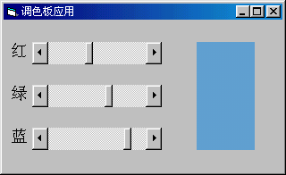
例6.12 设计一个调色板应用程序
建立三个水平滚动条作为红、绿、蓝三种基本颜色的输入工具，合成的颜色显示在右边的标签中(图10.3)，用其背景颜色属性BackColor值的改变实现合成颜色的调色
Label1.BackColor = RGB(R, G, B)
标签Label1
例6.12
其值分别由3
个滚动条控制

Slide 53
说明：根据调色原理，基本颜色有红、绿、蓝三种，选择这三种颜色的不同比例，可以合成所需要的任意颜色
(1)创建应用程序的用户界面和设置对象属性
三个水平滚动条名称从上至下分别为HScroll1、HScroll2、HScroll3
其Max属性均设置为255，Min属性均设置为0，
SmallChange属性设置为1，LargeChange属性设置为10，Value设置为0。
显示合成颜色的标签名为Label1

Slide 54
(2)编写程序代码
功能要求：通过操作(单击或拖动)滚动条，直接修改RGB设置，从而得到标签背景所需的颜色
Private Sub HScroll1_Change()
Label1.BackColor = RGB(HScroll1.Value, _
HScroll2.Value, HScroll3.Value)
End Sub
Private Sub HScroll2_Change()
Label1.BackColor = RGB(HScroll1.Value, _
HScroll2.Value, HScroll3.Value)
End Sub
Private Sub HScroll3_Change()
Label1.BackColor = RGB(HScroll1.Value, _
HScroll2.Value, HScroll3.Value)
End Sub

Slide 55
6.7 计时器控件（知识点）
计时器(Timer)每隔一定的时间间隔自动产生一次Timer事件(或称报时)，可以根据这个特性来定时控制某些操作，或计时
运行时计时器不显示
Enabled属性：确定计时器是否可用
Interval属性：设置两个Timer事件之间的时间间隔，其值以毫秒(1ms=1/1000 s)为单位，取值范围为0~65535
例如，如果希望每半秒钟产生一个Timer事件，那么Interval属性值应设置为500，这样每隔500 ms就会触发一次Timer事件，从而执行相应的Timer事件过程
计时器控件只响应一个Timer事件。也就是说，计时器控件对象在间隔了一个Interval设定时间后，便触发一次Timer事件
目录

Slide 56
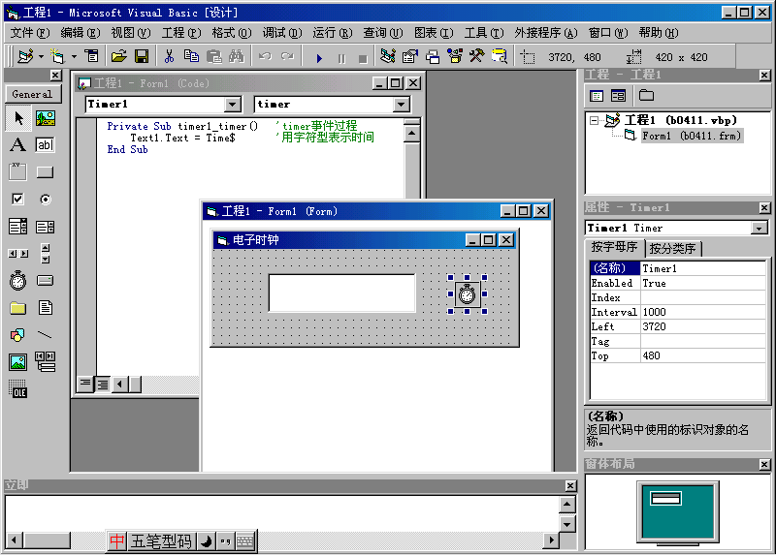
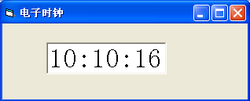
例6.13 建立一个电子时钟
(1) 创建应用程序的用户界面和设置对象属性
一个计时器控件和一个文本框。计时器控件Timer1的Interval属性值设定为1000(1秒)
(2) 编写程序代码
Private Sub Timer1_Timer() 'Timer事件过程
Text1.Text = Time 'Time是时间函数
End Sub
设计界面
运行界面
例6.13
计时器(Timer)每隔一定的时间间隔自动产生一次Timer事件和执行Timer事件过程
这个时间间隔由Interval属性设定
利用这个特性来定时控制某些操作

Slide 57
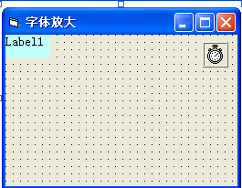
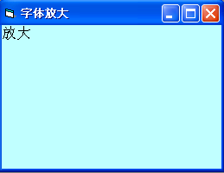
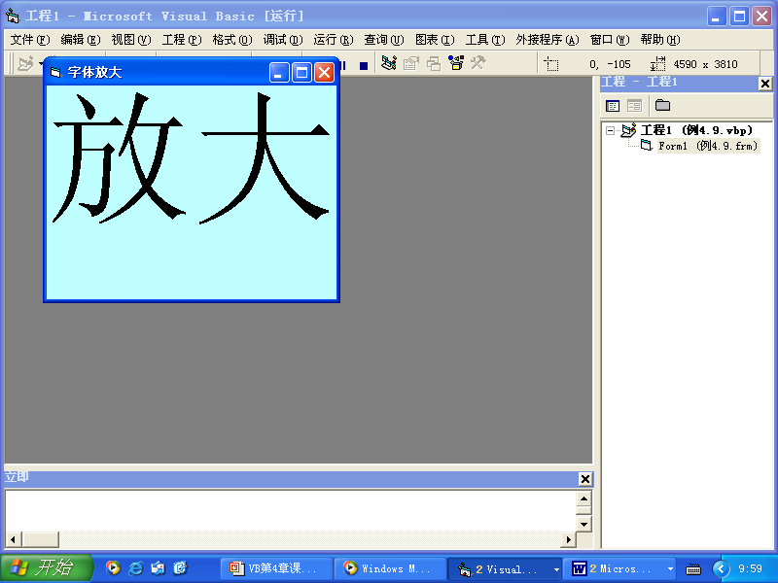
例6.14 实现字体的放大
利用计时器可以按指定间隔时间对字体进行放大
(1)创建应用程序的用户界面和设置对象属性
一个计时器控件和一个标签 。 标签内显示文字“放大”
计时器控件Timer1的计时器采用默认的属性值
Enabled属性值为True(真)，Interval属性值为0
例6.14

Slide 58
(2)编写程序代码
Private Sub Form_Load()
Label1.Caption = "放大"
Label1.Width = Form1.Width '把标签的高度和宽度
'设置为窗体相同尺寸
Label1.Height = Form1.Height
Timer1.Interval = 800
End Sub
Private Sub Timer1_Timer()
If Label1.FontSize < 140 Then
Label1.FontSize = Label1.FontSize * 1.2
Else
Label1.FontSize = 8
End If
End Sub

Slide 59
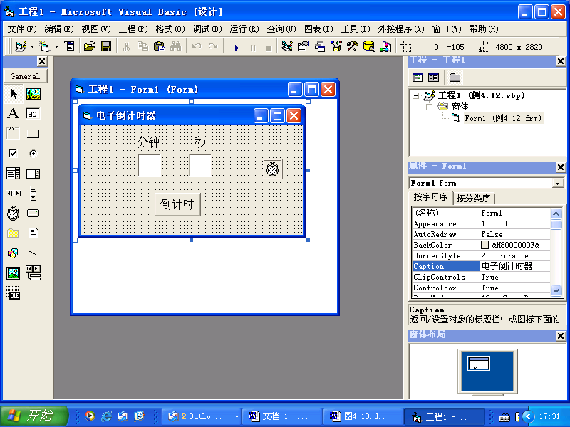
例6.15 程序举例
例6.15 电子倒计时器。先由用户给定倒计时的初始分秒数，然后开始倒计时，当计到0分0秒时，通过消息对话框显示“倒计时结束”
(1)在窗体上建立一个计时器(Timer1)、两个标签、两个文本框(Text1和Text2)和一个命令按钮(Command1)
计时器的Enabled属性值为True, Interval属性值为0
例6.15

Slide 60
(2)编写程序代码
Dim m As Integer, s As Integer '声明模块级变量
Private Sub Form_Load()
Timer1.Interval = 1000 '设置每隔1秒触发1次Timer事件
Timer1.Enabled = False '关闭计时器
End Sub
Private Sub Command1_Click() '“倒计时”
m = Val(Text1.Text) '分钟数
s = Val(Text2.Text) '秒数
Timer1.Enabled = True '打开计时器
End Sub

Slide 61
Private Sub Timer1_Timer() '每隔1秒自动执行一次
If s > 0 Then
s = s - 1 's大于0时减1
Else
If m > 0 Then 's等于0时先判m是否大于0
m = m - 1 ' m大于0时减1
s = 59
End If
End If
Text1.Text = Format(m, "00")
Text2.Text = Format(s, "00")
If s = 0 And m = 0 Then
Beep '响铃，即让喇叭发一声响
MsgBox "计时结束"
End
End If
End Sub

Slide 62
6.8 框架(Frame) （知识点）
1. 框架的用途
作为容器放置其他控件对象，将这些控件对象分成可标识的控件组；框架内的所有控件将随框架一起移动、显示和消失。
(框架示例：“幻灯片放映”→“设置放映方式”对话框)
框架的属性包括Enabled、FontBold、FontName、FontUnderline、Height、Left、Top、Visible、Width。此外Name属性用于在程序代码中标记一个框架，而Caption属性定义了框架的可见文字部分。
使用框架的目的是为了对控件进行分组，即把指定的控件放到框架中。
框架的常用事件是Click和DblClick事件

Slide 63
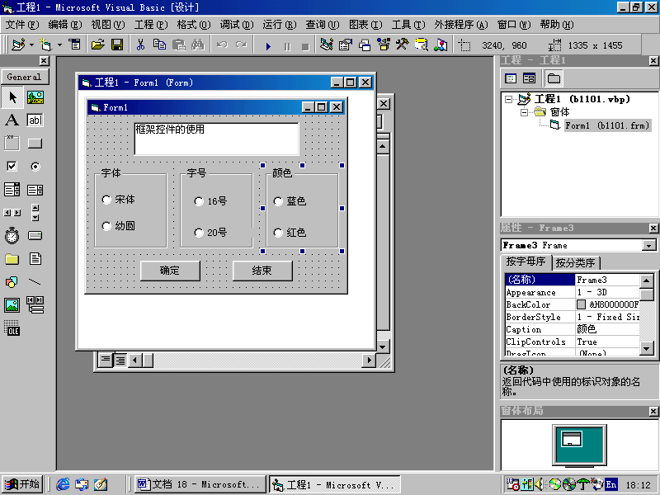
6.8 框架(Frame)
例6.16 控制文本的字体、字号及颜色
在窗体上设置3个框架Frame1、Frame2和Frame3
例6.16
框架
Frame1
框架
Frame3
框架
Frame2

Slide 64
(2)编写程序代码
功能要求：在三个框架中分别选择字体、字号和颜色，单击“确定”按钮后，文本框中的文本相应属性会发生变化
Private Sub Form_Load()
Option1.Value = True
Option3.Value = True
Option5.Value = True
Text1.FontName = "宋体"
Text1.FontSize = 16
Text1.ForeColor = RGB(0, 0, 255)
End Sub

Slide 65
Private Sub Command1_Click() '“确定"按钮单击事件
If Option1.Value Then
Text1.FontName = "宋体"
Else
Text1.FontName = "幼圆"
End If
If Option3.Value Then
Text1.FontSize = 16
Else
Text1.FontSize = 20
End If
If Option5.Value Then
Text1.ForeColor = RGB(0, 0, 255)
Else
Text1.ForeColor = RGB(255, 0, 0)
End If
End Sub

Slide 66
6.9 焦点与Tab键序（知识点）
1. 焦点
焦点(Focus，光标)是对象接收鼠标或键盘输入的能力。
要将焦点赋给控件，有以下几种方法：
(1)用鼠标选定对象
(2)按快捷键选定对象
(3)按Tab键或Shift+Tab键在当前窗体的各对象之间切换焦点
(4)在代码中用SetFocus方法来设置焦点。例如：
Text1.SetFocus ′把焦点设置在文本框Text1
2. Tab键序
Tab键序是指用户按Tab键时，焦点在控件间移动的顺序
反映在控件的TabIndex属性
焦点只能移到可视的窗体或控件上，只有对象的Enable和Visible属性均为True时，才能接收焦点。某些控件如计时器、框架、标签、图像框等不能接收焦点。只有当窗体上任何控件都不能接收焦点时，该窗体才能接收焦点。
目录

Slide 67
课后作业
第六章编程作业1,2,3,4,5,6

Slide 68
Thank You !

